Slide 1
Презентация проекта «О чём рассказали цветы?»
Подготовила: воспитатель Хасанова З.Ю.

Slide 2
«О чем рассказали цветы?»
Цель:
закреплять представления о разнообразии цветущих растений; их связью со средой обитания,
продолжать формировать осознанно-правильное отношение к представителям растительного мира.

Slide 3
Задачи
Обобщить знания детей о строении растения (цветка).
Формировать понятия об условиях, необходимых для жизни растений (цветов).
Продолжать учить детей классифицировать цветы по месту их произрастания (луг, сад, лес, водоём).
Продолжать учить рассматривать, сравнивать и узнавать растения (цветы) по их внешнему виду, характерным особенностям.
Отметить значение, роль цветов для жизни и деятельности человека, насекомых.
Развивать наблюдательность, любознательность, быстроту и ловкость.
Продолжать формировать осознанно-правильное отношение к представителям растительного мира.
Вызывать эмоциональный отклик и эстетические переживания у детей.

Slide 4
Предварительная работа
Уход за цветами в группе;
Просмотр иллюстраций и энциклопедий;
Изготовление планшетов о цветущих растениях;
Домашнее задание (выполняют всей семьей) — альбом «Мой любимый цветок»;
игры «Цветочное лото»; «Что где растёт?», «Собери букет», «Угадай цветок по загадке», «Во саду ли, в огороде», «Цветочное лото», «Экологическое лото»…
Словесные игры: «Доскажи словечко», «Игра в цветы», «Волшебная палочка»…
Пальчиковая гимнастика «Алые цветы», «Живые цветы», «Цветок».
«Подвижные игры «Мы цветы», «Живая клумба», «Садовник», «Найди своё место».
чтение детям сказки «Дюймовочка», заучивание стихов о цветах,
Выполнение коллективной работы по аппликации «Мои любимые цветы».
Изготовление поделок к городскому фестивалю «Радуга творчества» (конкурс декоративно-прикладного и изобразительного творчества «Русь мастеровая», техника холодный батик «Весна, подснежники»).
Украшение своей групповой комнаты рисунками «В цветочном царстве».
Рисование на темы: «Красивый букет», «Луговые цветы», «Садовые цветы».
Конструирование из бумаги - оригами «Цветы» или «Превращения весёлого квадрата»
. Выкладывание из счётных палочек узоров, цветов.
Аппликация «Букет для мамы» (коллективная работа).
Лепка из теста «Цветы в вазе»

Slide 5
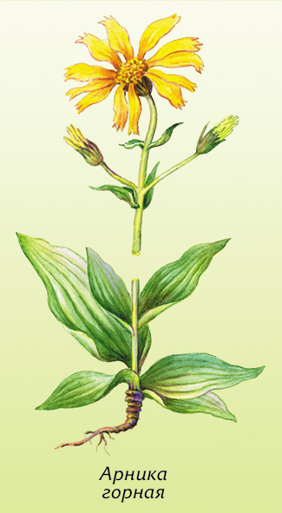
Назовите, из каких частей состоит цветок?

Slide 6
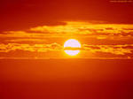
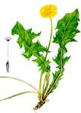
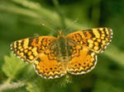
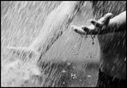
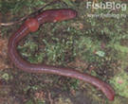
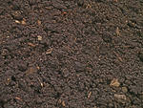
Что необходимо для растений?

Slide 7
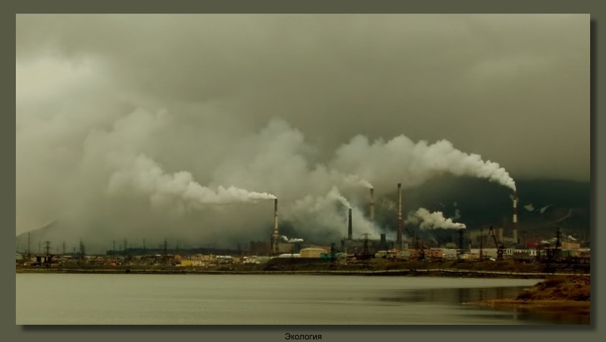
Что мешает росту растений?

Slide 8
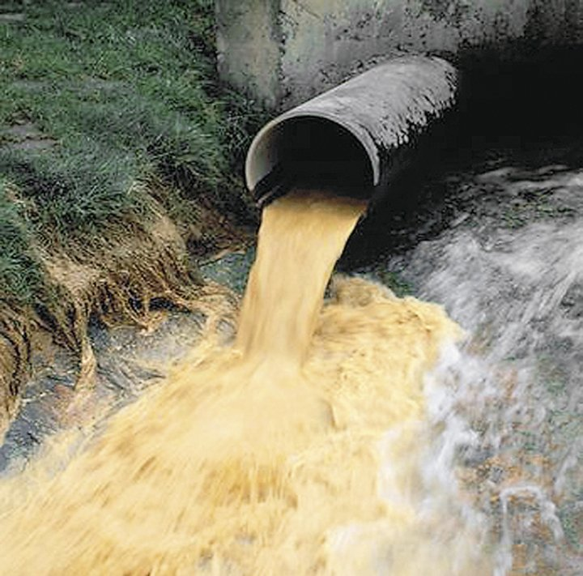
Что мешает росту растений?

Slide 9
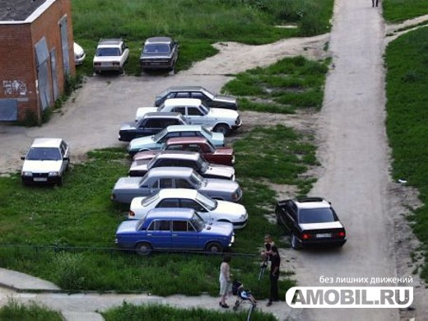
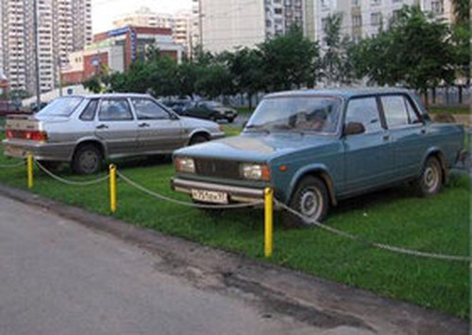
Что мешает росту растений?

Slide 10
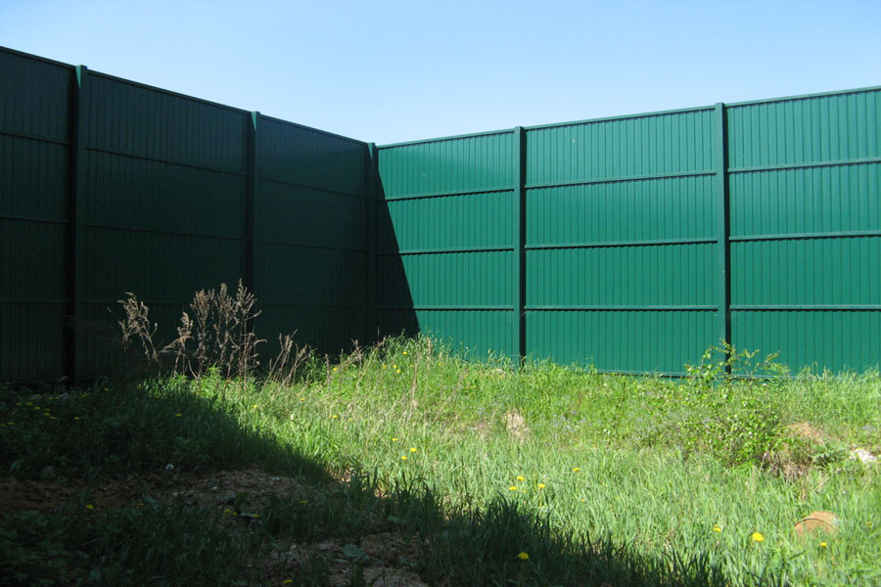
Что мешает росту растений?

Slide 11
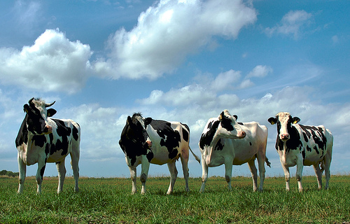
Что мешает росту растений?

Slide 12
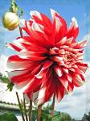
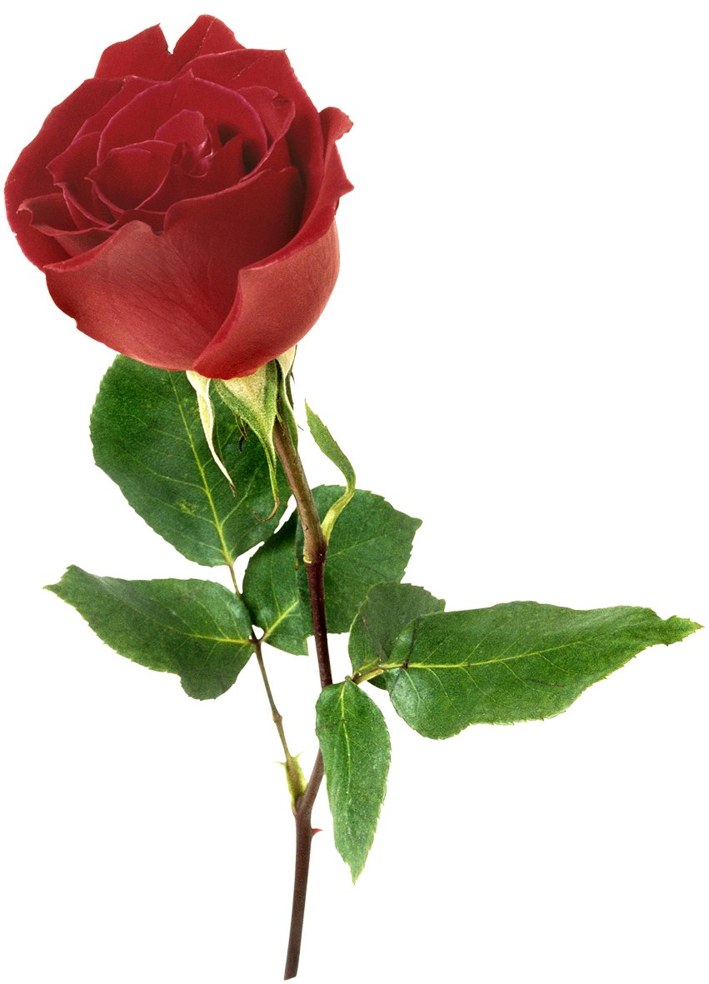
Отгадай загадки

Slide 13
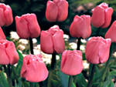
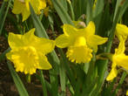
Отгадай загадки

Slide 14
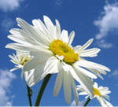
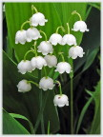
Отгадай загадки

Slide 15
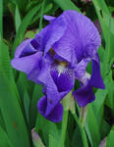
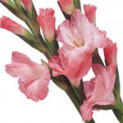
Отгадай загадки

Slide 16
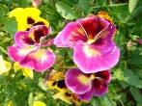
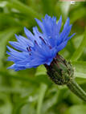
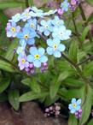
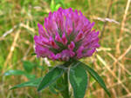
Четвёртый лишний

Slide 17
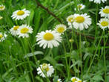
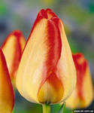
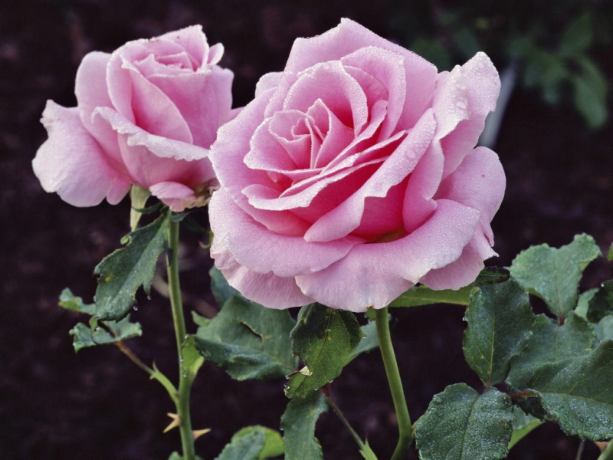
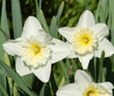
Четвёртый лишний

Slide 18
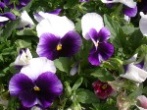
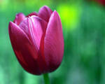
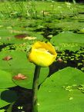
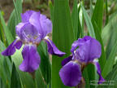
Четвёртый лишний

Slide 19
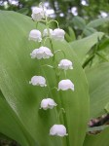
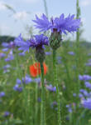
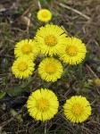
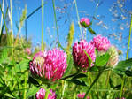
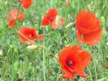
Пятый лишний

Slide 20
Решите ребусы

Slide 21
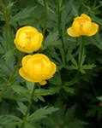
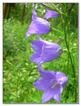
Игра «Отгадай цветок»

Slide 22
Спасибо!

